Slide 1
COOKIE KING
3rd team
Semi-Project
2024.01.15 ~ 2024.02.19

Slide 2
CONTENTS
팀원 소개 / 역할 분담
회원가입 / 로그인
메인페이지
제품 상세페이지
마이페이지 Q&A / Reivew
장바구니 / 주문
관리자 페이지
공지사항

Slide 3
our team
로그인 구매페이지
마이페이지
회원가입
KIM MIN JUN
KIM MIN JUN
LEE JI WON
공지사항
[총괄]
메인페이지 장바구니
상세페이지
CHO HYUN KYU
CHO HEE SOO
HAN JI WON

Slide 4
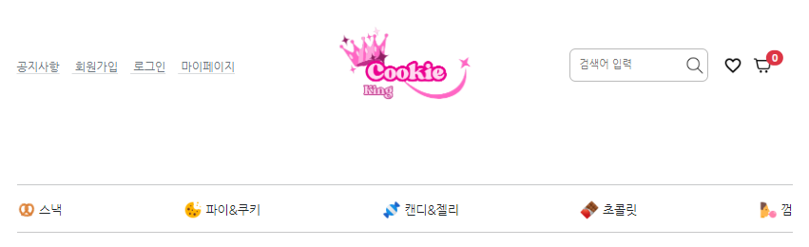
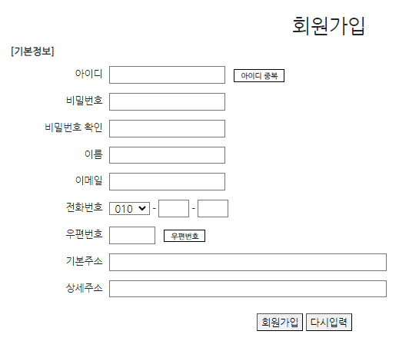
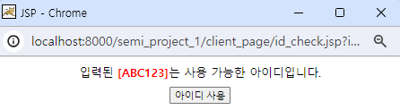
JOIN & LOGIN
❶②③④⑤⑥⑦⑧⑨⑩
⑪⑫
아이디 중복 검사를 통해
사용하기 적합한 아이디인지를 구분 사용 가능한 아이디라면 위와 같은 확인 창 생성
메인페이지에서 회원가입 버튼을 클릭하면 회원가입 페이지로 이동가능 이동 후 위와 같은 입력 창 생성
Notes:
회원가입 - 아이디 비밀번호 등등에서 input 태그를 활용해 form태그로 값을 client_join_action.jsp로 전달합니다.
여기서 id의 경우 중복이 되면 안되기 때문에 중복버튼 클릭 시 중복검사를 하는 새 창이 팝업되도록 구성하였습니다.
아이디의 input 태그값을 전달값으로 전달해준 후 아이디에 대한 client 정보를 가져왔을 때 null이면 사용가능하도록 구성하였습니다.
또한 DB에서 id 에 unique 제약조건을 걸었기 때문에 중복 되면 아이디가 저장되지 않도록 하였습니다.

Slide 5
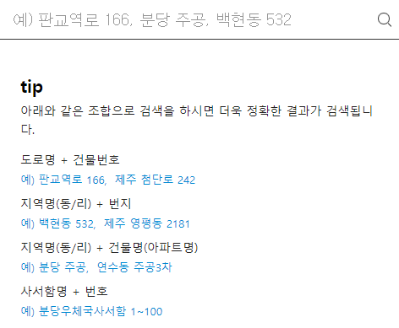
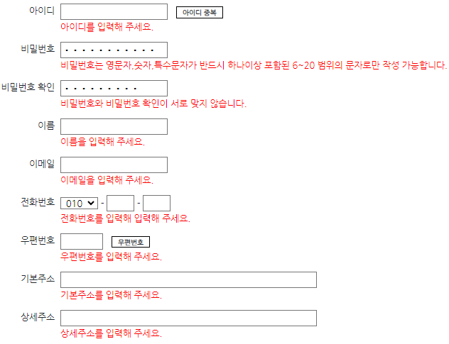
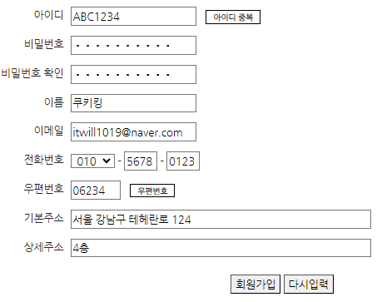
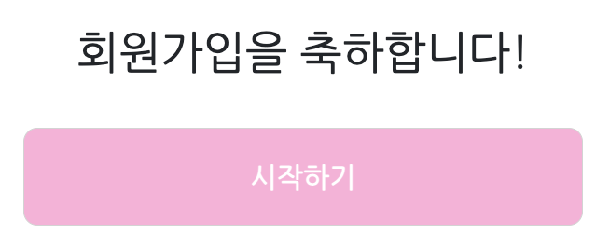
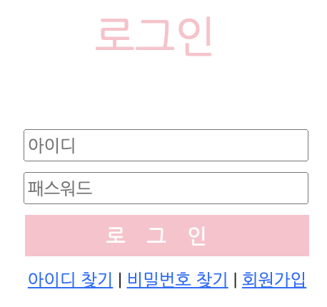
JOIN & LOGIN
❶②③④⑤⑥⑦⑧⑨⑩
⑪⑫
우편번호 버튼을 클릭할 시 주소 검색 창 생성
필수 입력칸에 올바르지 않은 값을 입력한다면 빨간 가이드 글씨가 아래 줄에 생성됨
회원가입을 성공하면 축하메세지 창이 생성됨 시작하기 버튼을 누르면 로그인 창으로 이동
Notes:
값이 없거나 정규표현식에 맞지 않는 값이 입력되면 에러메세지를 출력하도록 구성하였습니다.
우편번호는 다음 우편번호 api를 사용하였습니다.
회원가입이 성공하면 성공페이지를 출력하고 로그인 창으로 이동하도록 구성하였습니다.

Slide 6
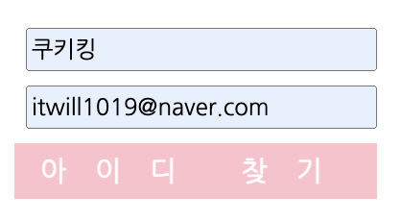
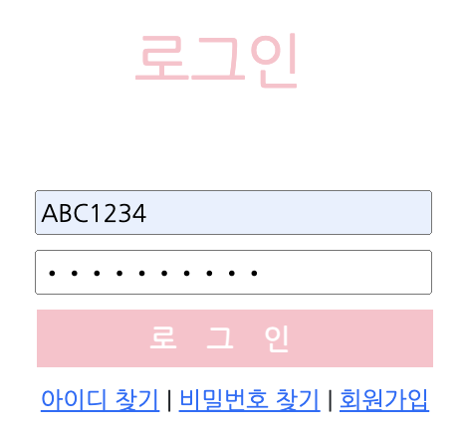
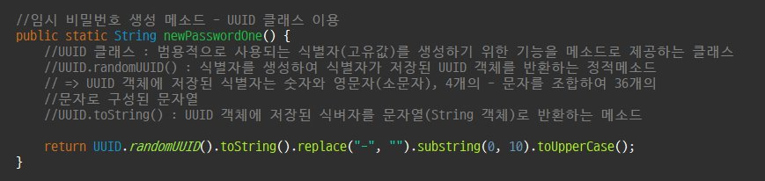
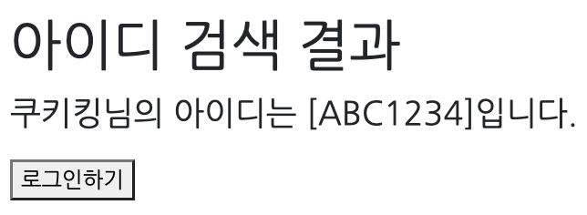
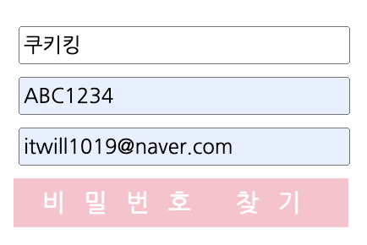
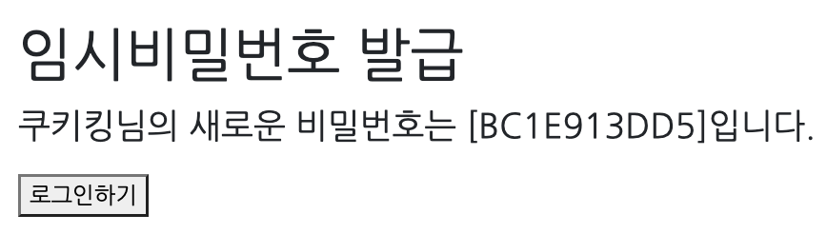
JOIN & LOGIN
❶②③④⑤⑥⑦⑧⑨⑩
⑪⑫
메인페이지에 있는 로그인
버튼을 클릭시 로그인 창으로 이동, 본인의 아이디/비번 입력 후 로그인 실행
비밀번호 찾기 버튼 클릭 시
아이디와 이메일만 입력 후
비밀번호 검색 버튼 클릭하면
임시 비밀번호 발급 가능
아이디 찾기 버튼 클릭 시
이름과 이메일만 입력 후
아이디 검색 버튼 클릭할 시
기존 아이디 검색 가능
Notes:
아이디 찾기는 이름과 이메일값을 전달받아 아이디를 전달하는 dao 메소드를 생성
비밀번호를 찾기는 임시비밀번호를 발급하는데 UUID의 randomUUID메소드를 사용하여 랜덤비밀번호를 전달하도록 구성하였습니다.

Slide 7
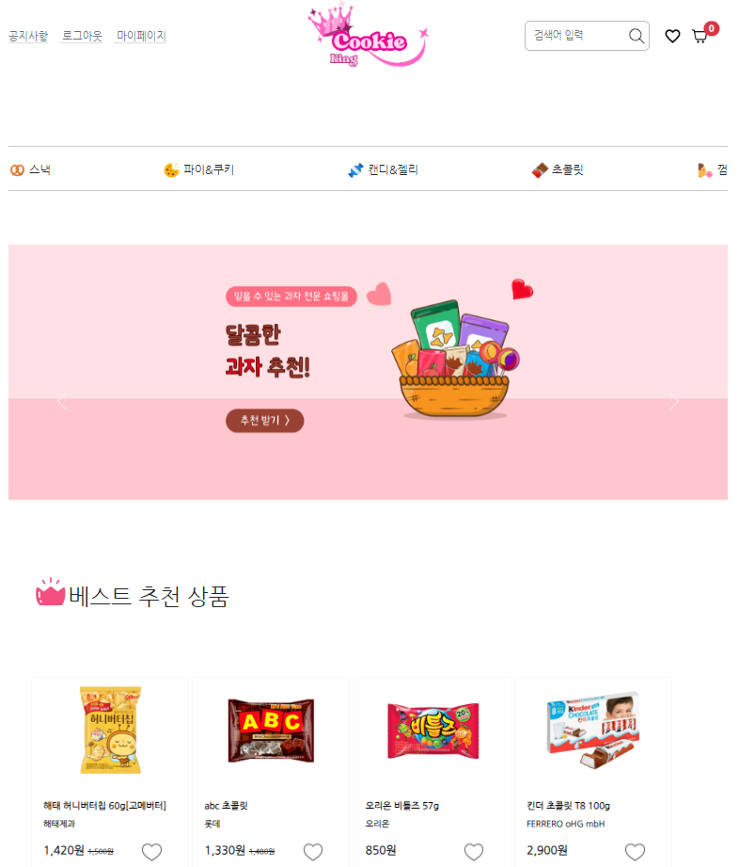
MAIN PAGE
①❷③④⑤⑥⑦⑧⑨⑩
⑪⑫
제품명 검색 찜하기 장바구니 등 편리하고 다양한 기능 구현
로그인/로그아웃 회원가입
마이페이지 공지사항 등등
개인정보 및 나의 쇼핑 정보
확인 가능
카테고리별로 구분되어 있는 품목들
그림 아이콘 클릭 시
랜덤으로 추천 상품이
화면에 출력
쇼핑몰 에서 가장 인기가 많은
BEST 추천 상품
Notes:
헤더부분에는 공지사항 로그아웃 마이페이지, 메인로고, 검색어 및 찜, 카트가 있습니다.
카테고리

Slide 8
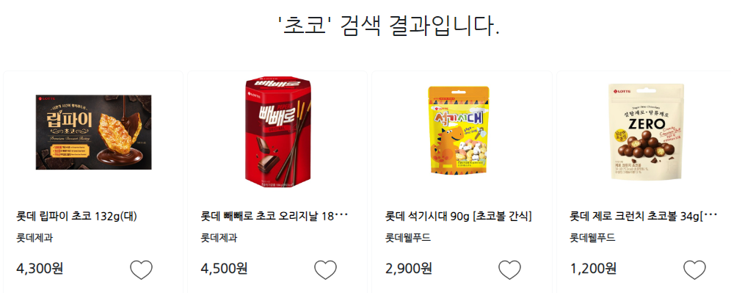
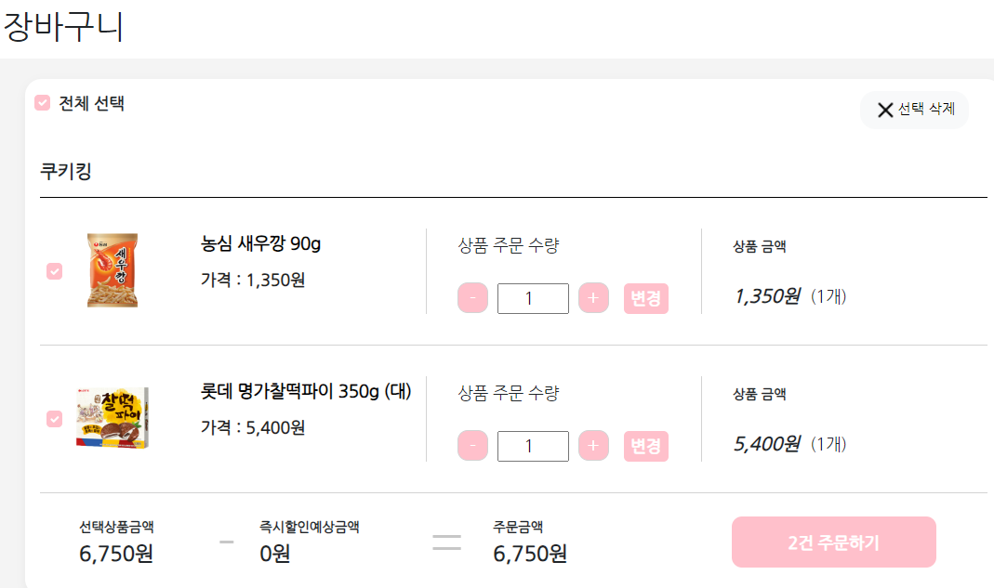
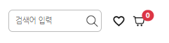
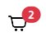
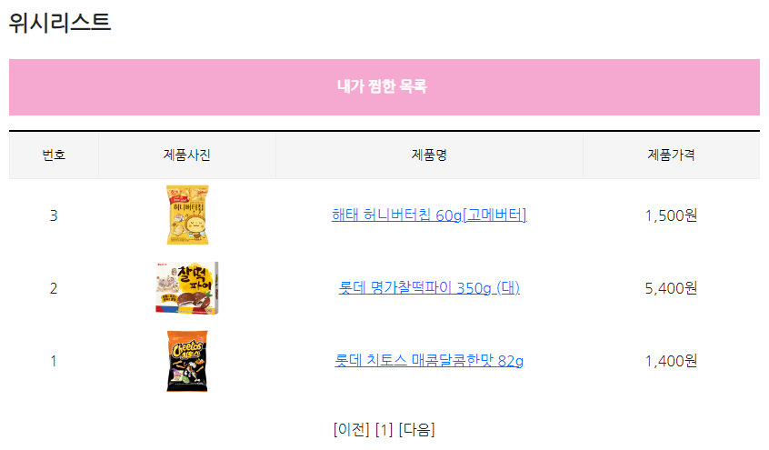
MAIN PAGE
검색창에 찾는 키워드를 검색 키워드가 포함된 모든 제품이
검색된 결과로 출력
①❷③④⑤⑥⑦⑧⑨⑩
⑪⑫
카트 모양의 아이콘 클릭 시 장바구니 페이지로 이동
본인이 담아둔 제품 리스트 확인 가능, 즉시 주문 가능
♡ 모양의 아이콘 클릭 시 위시리스트(찜) 페이지로 이동 본인이 담아둔 제품 리스트 확인 가능

Slide 9
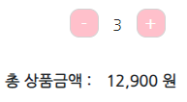
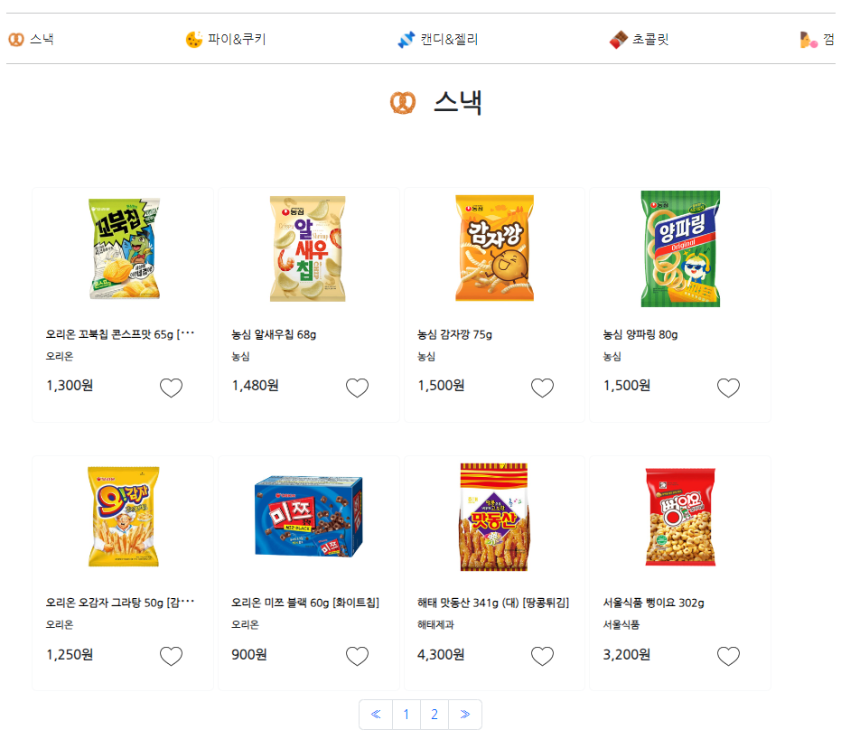
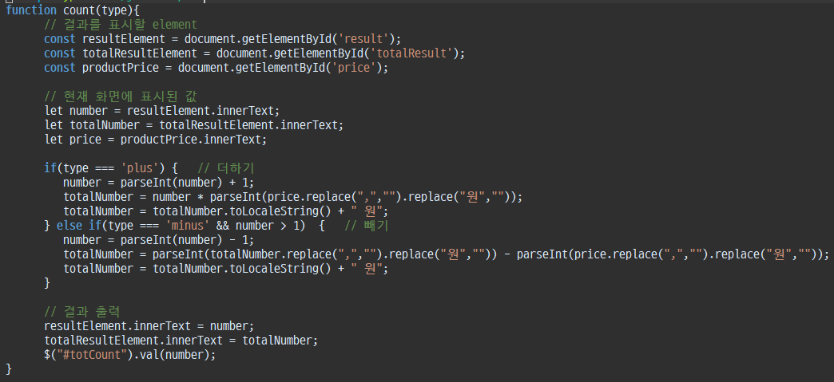
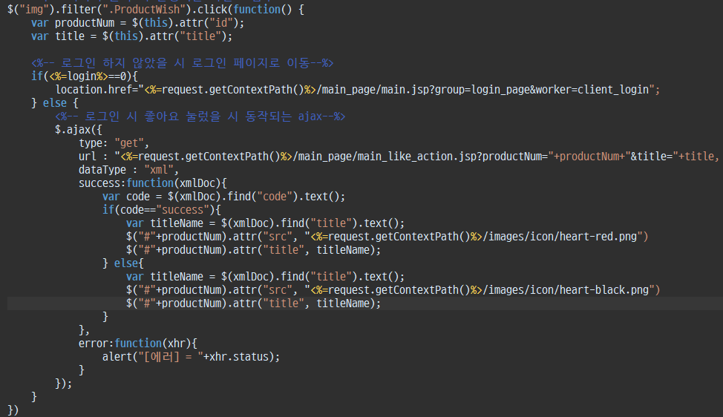
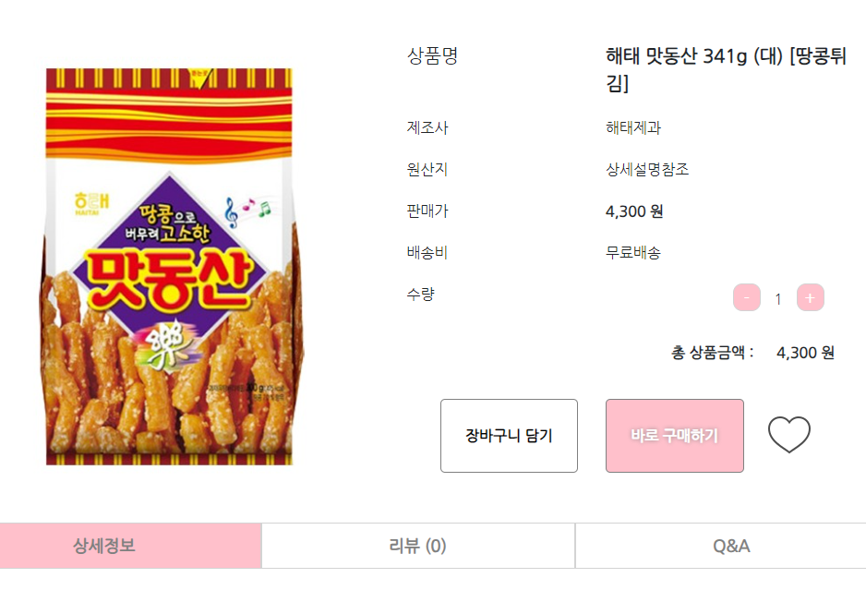
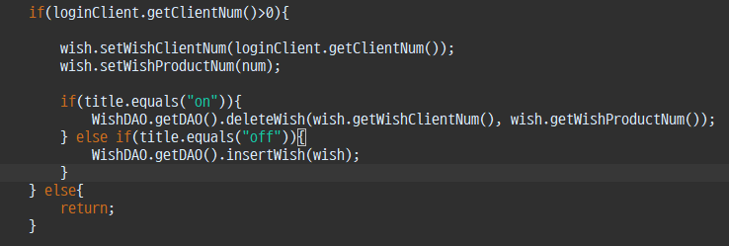
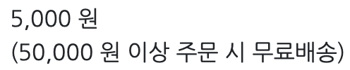

PRODUCT PAGE
상세 페이지에서 구매를 원하는 상품에 대한 수량 조절 가능 수량 변동값에 따른 금액 변동 구현
①②❸④⑤⑥⑦⑧⑨⑩
⑪⑫
원하는 수량을 선택해
장바구니 담기 기능 구현
버튼을 클릭 시 장바구니 페이지로 이동
바로 구매하기 버튼을
클릭해 즉시 구매 기능 구현
버튼을 클릭 시
구매 페이지로 이동
상세 페이지내에서 찜기능 구현
♡ 아이콘 클릭시 빨간색 하트로 변경되며 위시리스트에 즉시 추가
원하는 상품 클릭시 상세 페이지로 이동
위 화면에서도 하트 버튼을 누르면
찜 하기 바로 가능
Notes:
다음은 제품에 대한 처리인데, 먼저 원하는 상품 클릭 시 아이디와 제품번호를 전달하여 상세페이지로 이동합니다.
Javascript로 function을 만들어 전달값이 plus인 경우 수량이 증가하고 전달값이 minus인 경우 감소하도록 하여 수량과 가격이 변경되도록하였습니다.
장바구니 버튼 클릭 시 제품번호와 수량을 product_action으로 전달하여 cart_table에 insert 합니다.
다만, 장바구니를 회원번호와 제품번호로 조회하여 장바구니에 같은 제품번호가 있을 시 장바구니에 update 되도록 구성하였습니다.
바로 구매하기 버튼을 클릭 시 제품번호와 수량을 구매페이지로 전달하며 이동합니다.
하트는 찜 기능을 구현하였는데요, DB에서 즉각적으로 변경 되어야하므로 ajax로 진행하였습니다. 비회원일 시 빈 하트이며, 클릭 시 로그인 페이지로 이동됩니다.
회원일 시 회원번호와 이 제품의 번호를 전달하여 DB에 해당 제품이 들어가 있으면 빨간 하트, 없으면 빈하트를 출력하도록 하였습니다.
클릭 시 하트의 title명이 on이면 빈하트로 변경, off면 빨간 하트로 변경되도록 구성하였습니다.

Slide 10
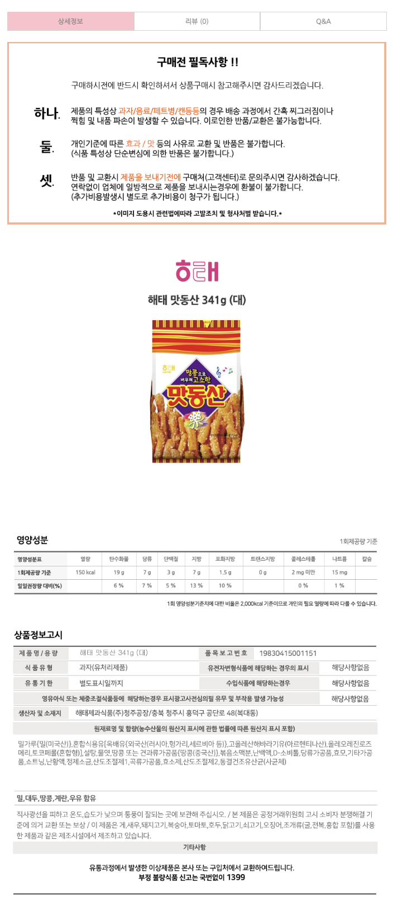
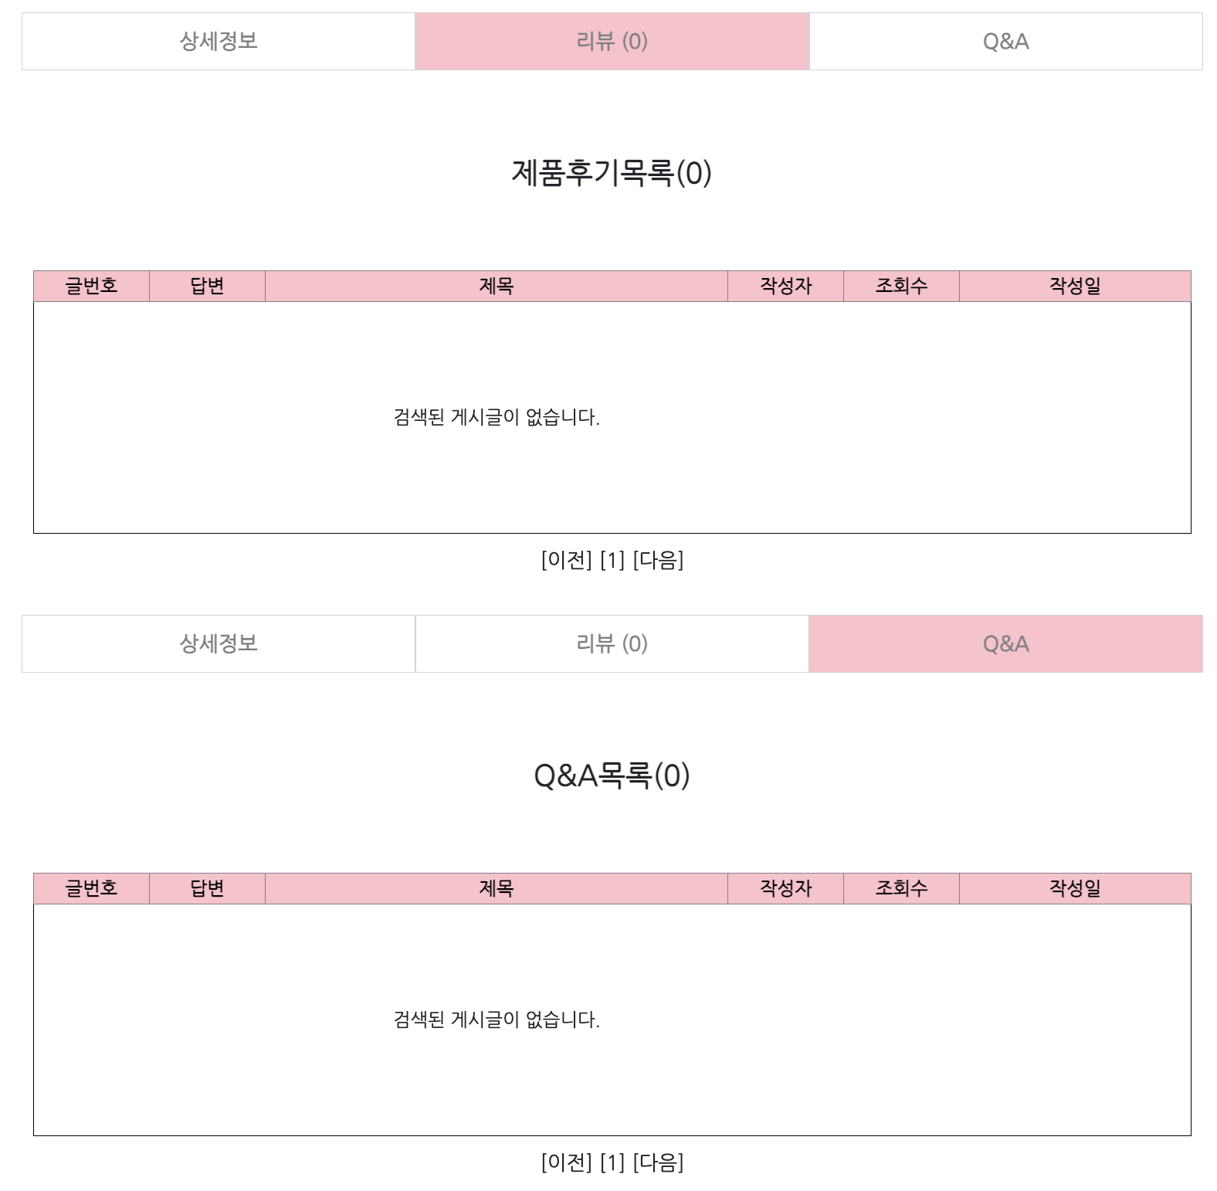
PRODUCT PAGE
해당 제품 상세보기 하단에 위치한 제품후기 목록(리뷰)
①②❸④⑤⑥⑦⑧⑨⑩
⑪⑫
상세정보/리뷰/Q&A 등이 상단바에 고정 되어 클릭 시 원하는 카테고리로 이동
영양정보, 상세정보 설명글
해당 제품 상세보기 하단에 위치한 Q&A 목록

Slide 11
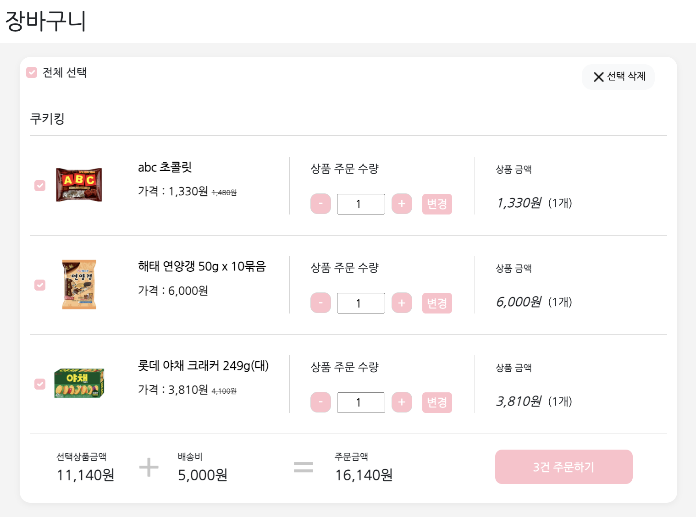
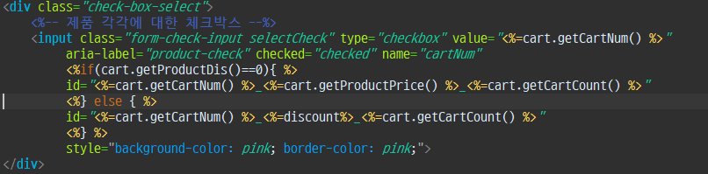
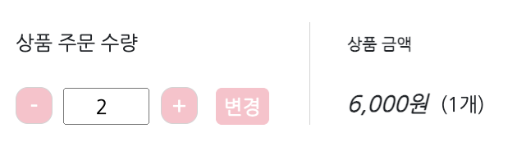
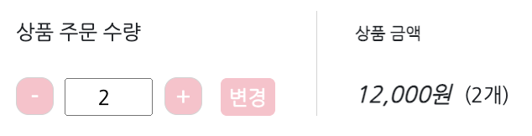
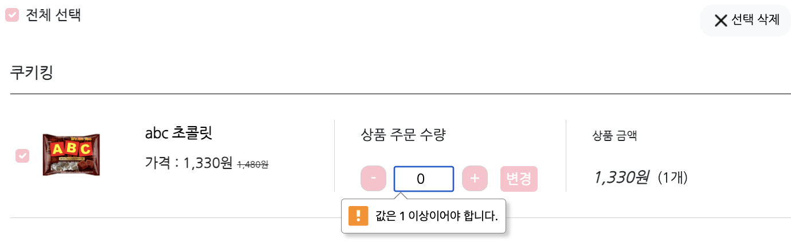
SHOPPING BASKET
상세페이지 → 장바구니 담기 클릭 메인페이지 → 카트 아이콘 클릭 위와 같은 경로로 이동 가능
①②③❹⑤⑥⑦⑧⑨⑩
⑪⑫
장바구니에서 전체 선택 체크박스를 이용하여
한번에 체크 on/off 활용 가능
- + 로 수량 변경 가능 수량을 변경 후 변경 버튼을 누르면 상품금액과 총 수량이 변경되어 출력
구매하기를 원하는 상품들을 담아 최종 주문 금액 확인 후 주문하기 버튼을 누르면 결제 페이지로 이동
체크 박스를 이용해
선택 삭제를 할 경우 상품 주문 수량의 값이 꼭 1이상이어야 함
Notes:
장바구니 페이지로 이동하게 되면 회원번호를 전달 받아 모든 카트정보를 출력합니다.
체크박스로 전체 체크하거나 선택 체크하여 주문, 삭제하고, 수량 변경버튼을 통해 수량을 변경합니다.
체크박스 선택 및 해제 시 가격을 변경하거나 선택 삭제 및 주문하는 방법이 까다로웠는데
이를 해결하기 위해 id 속성값을 카트번호_할인율_가격으로 작성해 split으로 배열을 만들어 원하는 index 위치의 값을 사용했습니다.

Slide 12
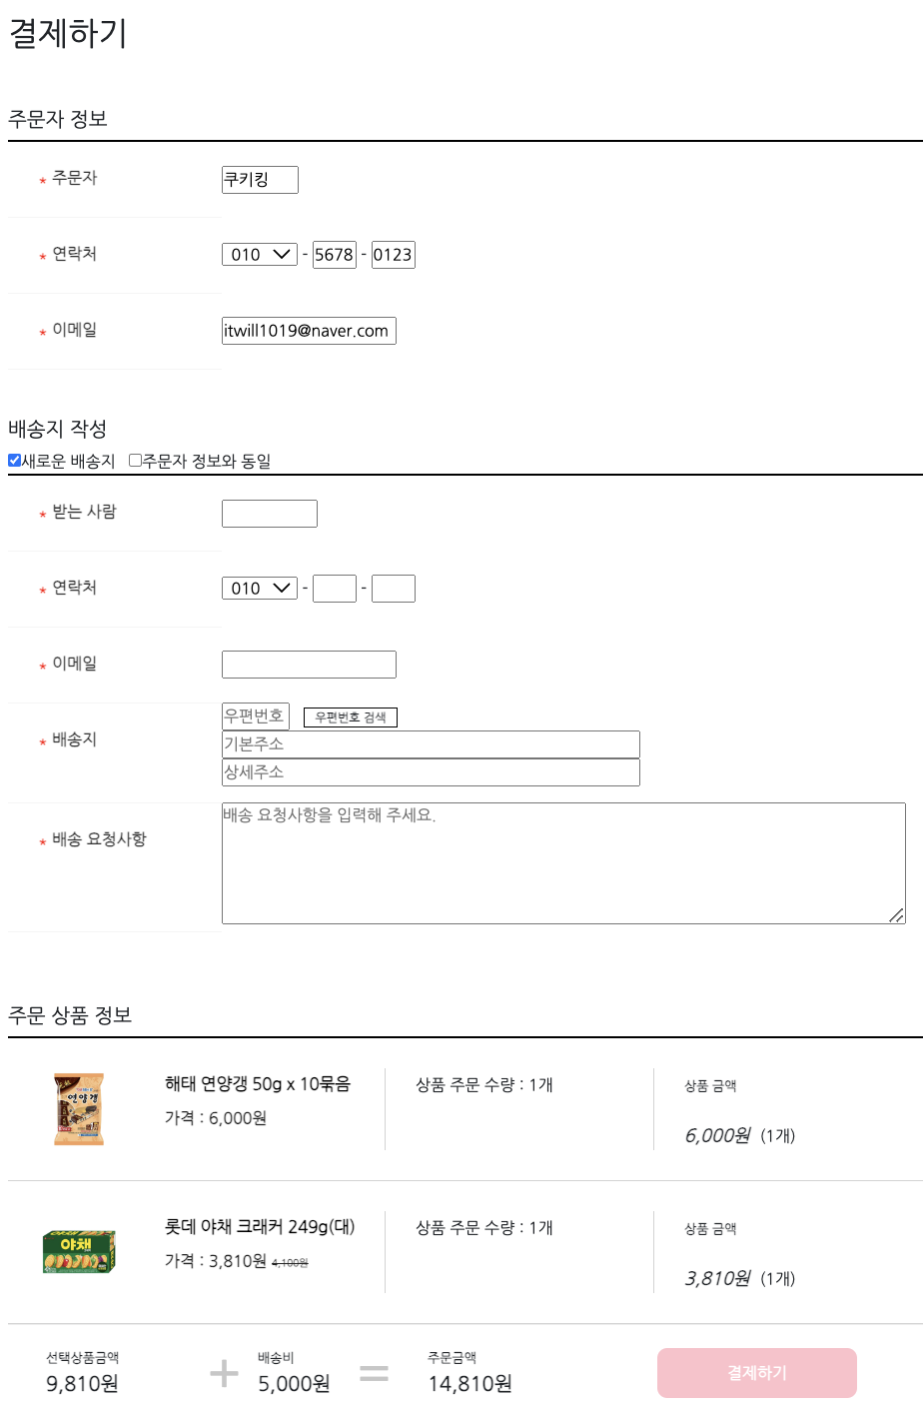
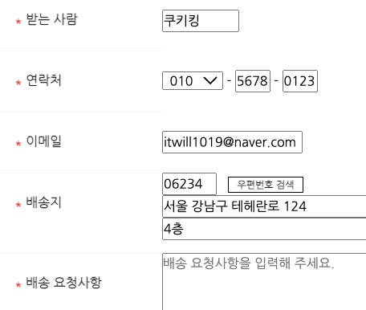
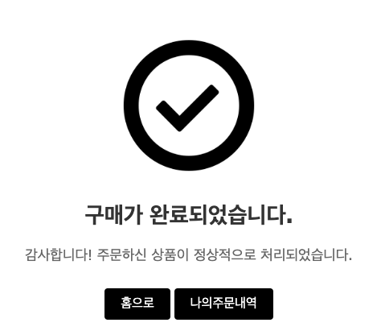
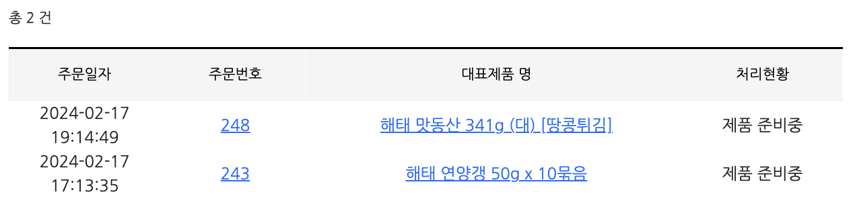
ORDER PAGE
'주문자 정보와 동일' 체크박스 선택 시 위에 주문자 정보와
같은 내용이 자동으로 입력됨
①②③④
❺⑥⑦⑧⑨⑩
⑪⑫
가입 시 입력한 나의 정보가
결제 시 주문자 정보로
출력되며 현 페이지에서는
수정 불가
배송지 입력 시
새로운 배송지/주문자 배송지와 동일 중 선택 가능
주문 상품 정보를 최종으로 확인 후 결제 하기 버튼을 누르면 구매 완료 창 생성 나의 주문내역 클릭 시 주문내역 창으로 이동
기본 세팅 - 새로운 배송지.ver
원하는 정보로 작성 가능
Notes:
선택된 체크박스의 value 값을 카트번호로 전달받아 주문 상품 정보를 나열
Session에 저장된 회원정보를 이용하여 출력
주문자 정보와 동일할 경우 체크박스를 클릭 시 회원정보를 출력
새로운 배송지 선택 시 공백으로 표기
결제를 완료하면 구매 완료페이지를 보여주고, 홈이나 주문내역으로 이동하게 함

Slide 13
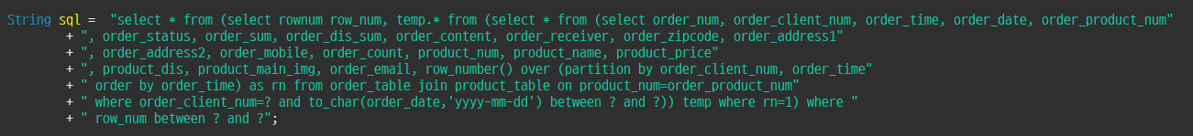
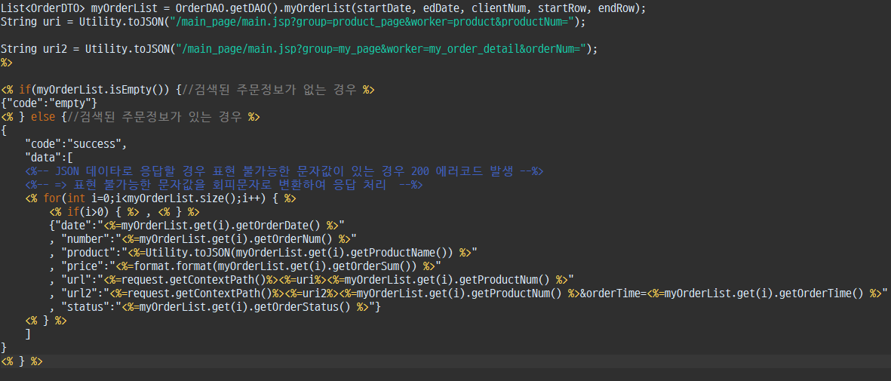
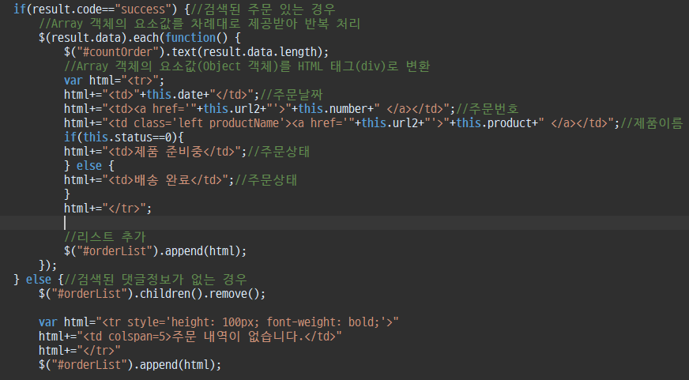
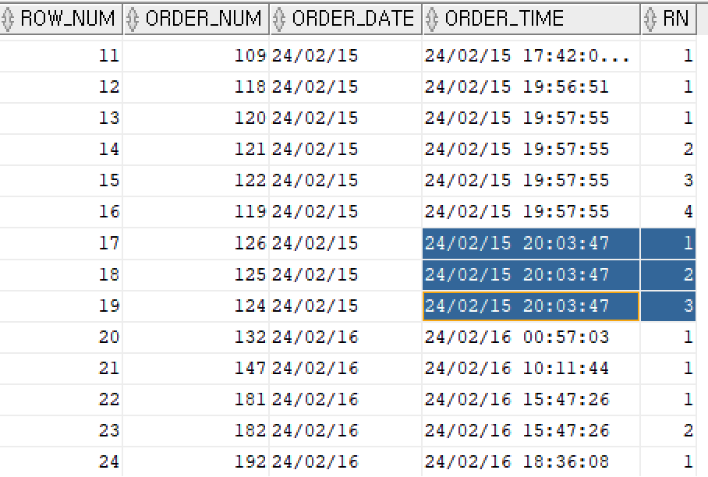
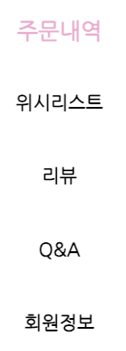
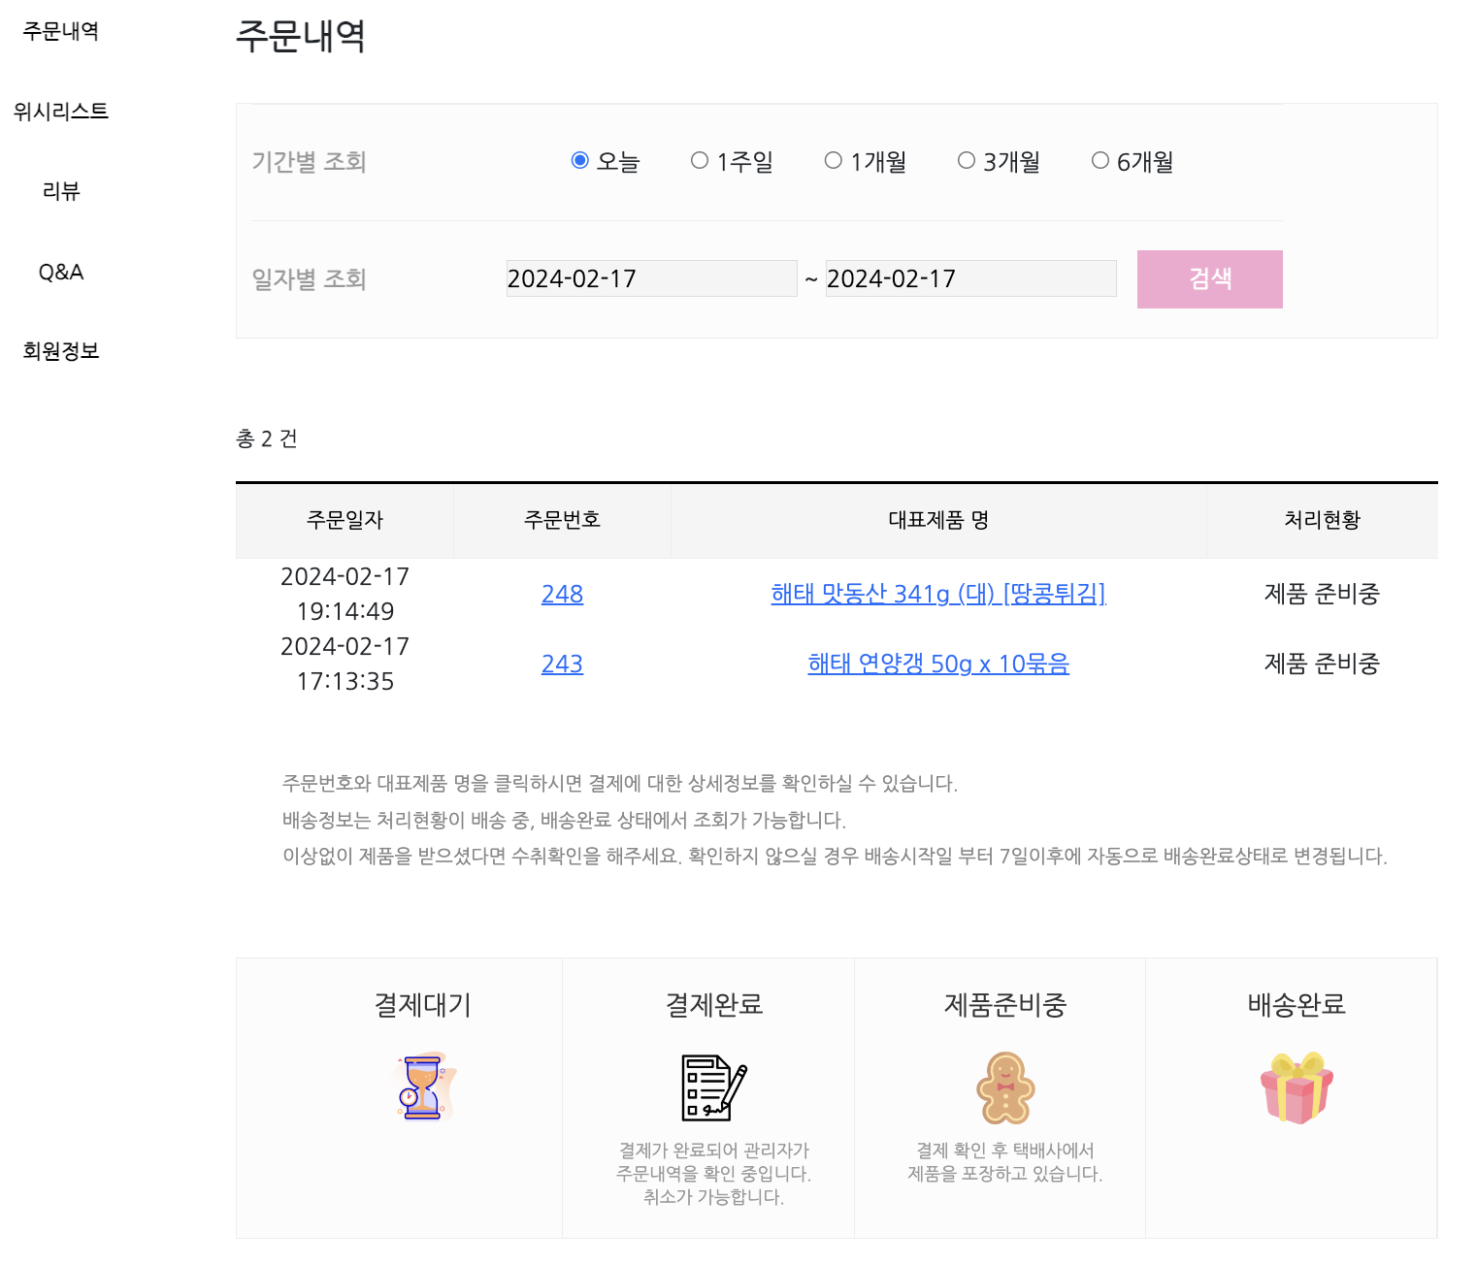
MY PAGE - order list
원하는 카테고리 클릭 시 글자 색상 변경
메인페이지 → 좌측 위에 '마이페이지' 클릭 위와 같은 경로로 이동 가능
①②③④⑤❻⑦⑧⑨⑩
⑪⑫
마이페이지 중 주문내역 클릭 시
기간별/일자별 조회 검색 기능
5개의 카테고리로
구분되어 있고
클릭 시 해당 페이지 출력
본인이 구매한 제품에 대한 주문일자/번호/상품명/처리현황 등이 출력 됨
Notes:
주문내역에서 구간별 조회를 가능하도록 설정하였습니다.
내역 검색은 ajax를 사용해여 html이 출력되도록 하였습니다.
여기서 문제가 회원번호로 모든 주문내역을 출력하면 같은 timestamp에 찍힌 제품도 같이 출력이 되는 문제가 발생합니다.
그래서 대표제품 하나만 출력할 수 있도록 sql문을 작성하였는데요, row_number() 라는 메소드를 사용해서 작성을 하면 다음과 같이 같은 시간대에 등록된 제품에 번호가 들어가
Rn이 1인 제품만 출력될 수 있도록 하였습니다.

Slide 14
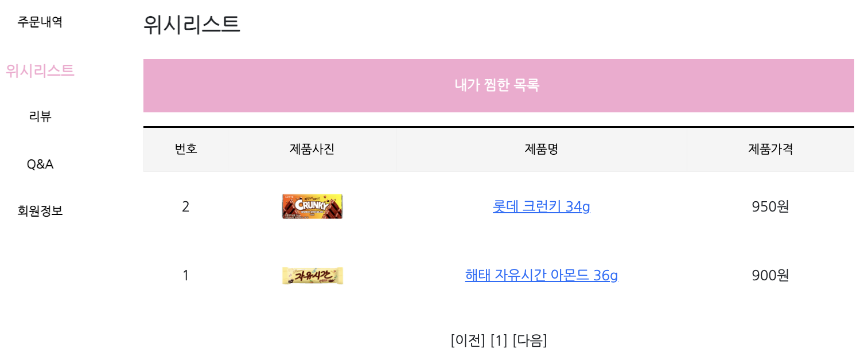
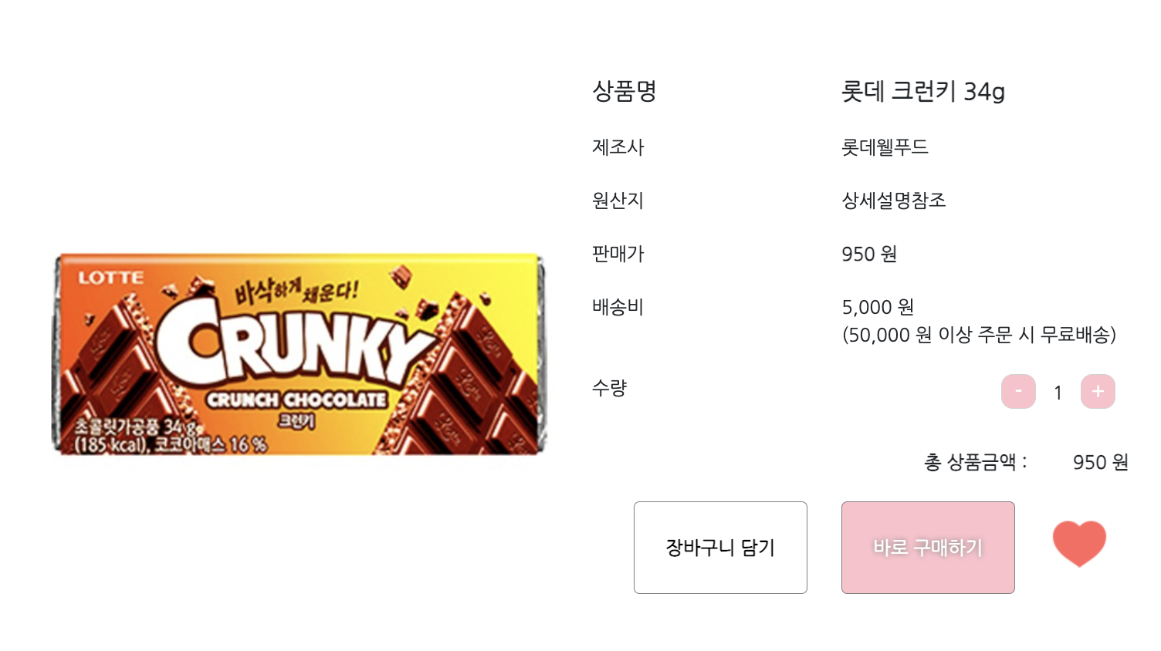
MY PAGE - wish list
①②③④⑤❻⑦⑧⑨⑩
⑪⑫
위시리스트 클릭 시 내가 찜한 목록들이 출력됨
상품 사진이나 제품명 클릭 시
제품 상세보기 화면으로 이동
Notes:
위시리스트 클릭 시 내가 찜한 목록들이 출력되는데요
사진이나 제품명 클릭 시 제품 상세보기로 갑니다.

Slide 15
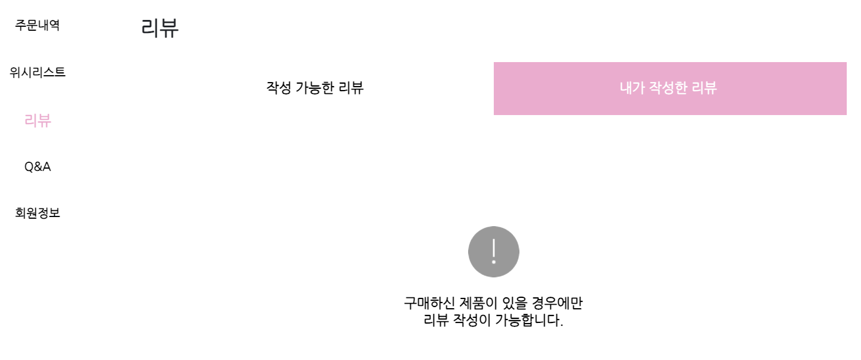
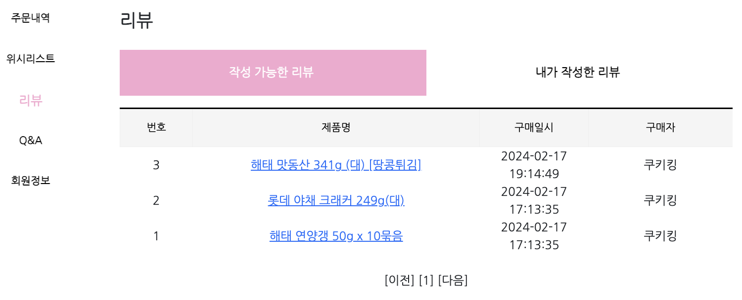
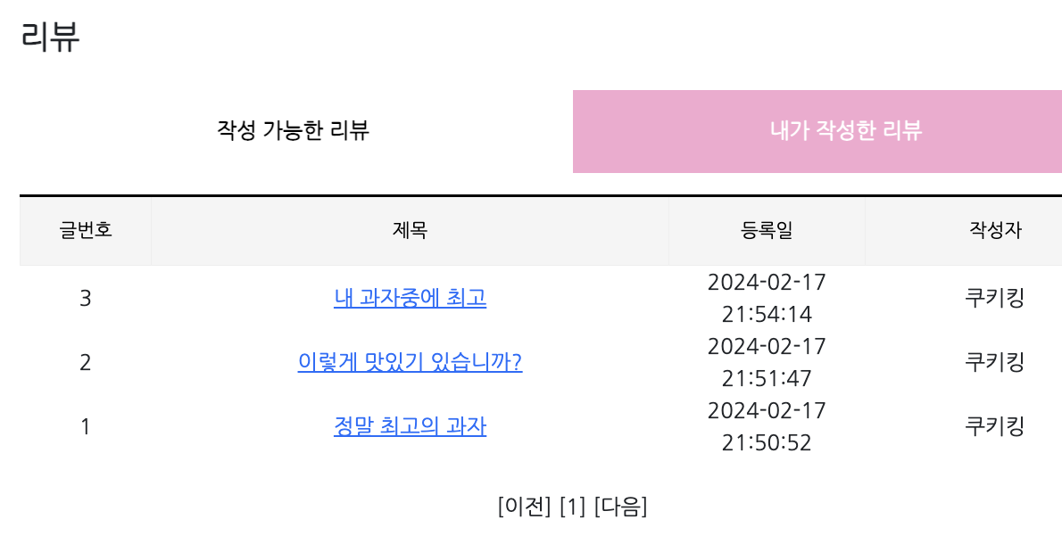
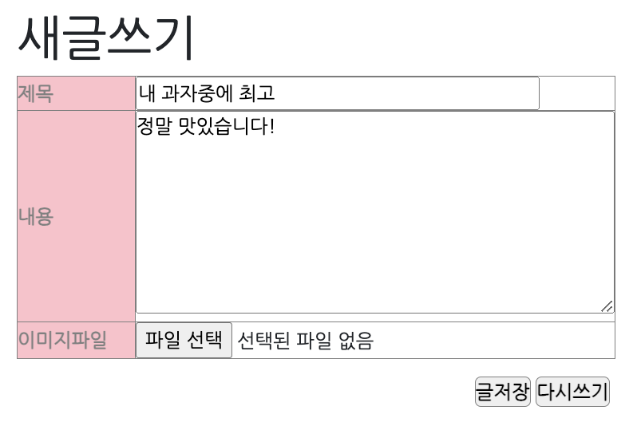

MY PAGE - reivew
리뷰 버튼 클릭 시 '작성 가능한 리뷰' 에
내가 구매한 상품에 한하여 리뷰 작성이 가능한 리스트가 출력 됨
①②③④⑤❻⑦⑧⑨⑩
⑪⑫
작성한 리뷰가 없을 시 '내가 작성한 리뷰' 버튼을 누르면 위와 같이 리뷰가 따로 나오지 않지만 작성한 리뷰가 있을 경우 좌측과 같이 리스트가 출력 됨
작성된 리뷰 중 제목 클릭 시 제품 후기 창 생성 작성자/작성일/조회수/제목/내용 등등 데이터가 출력 되며 리뷰 수정 버튼 클릭 시 리뷰 수정 가능
리뷰 작성이 가능한 리스트 중 작성을 원하는 제품명 클릭 시 새글쓰기 창이 생성
리뷰 작성 후 '글저장' 버튼 → 리뷰 업로드 '다시쓰기' 버튼 → 초기화
리뷰에 대한 관리자 답변 기능이 있으며 삭제 버튼 클릭 시 해당 리뷰 삭제 가능 글목록 버튼 클릭 시 리뷰 리스트 초기 페이지로 이동 가능
Notes:
리뷰 버튼 클릭 시 배송이 완료된 제품에 한해서 리뷰를 작성할 수 있도록 구성하였습니다.
작성이 완료된 리뷰는 내가 작성한 리뷰에서 확인할 수 있습니다.

Slide 16





MY PAGE - Q&A
제품 상세 페이지 하단에 위치한 Q&A 목록 및 작성
마이페이지에 위치한 Q&A 화면 내가 작성한 Q&A 목록 출력 가능
①②③④⑤❻⑦⑧⑨⑩
⑪⑫
내가 작성한 Q&A 목록 중 제목 클릭 시 작성한 내용 창 생성 작성자/작성일/조회수/제목/내용 등등 데이터가 출력 되며 Q&A 수정 버튼 클릭 시 수정 가능
Q&A에 대한 관리자 답변 기능이 있으며 삭제 버튼 클릭 시 해당 Q&A 삭제 가능 글목록 버튼 클릭 시 Q&A 리스트 초기 페이지로 이동 가능
원하는 Q&A 글 작성 공간
파일 업로드가 가능하며 '글저장' 버튼 → 업로드 '다시쓰기' 버튼 → 초기화
Notes:
Qa 페이지에서는 내가 쓴 qa 목록을 확인할 수 있습니다.
또는 메인페이지의 공지사항으로 가서 qa를 작성할 수 있습니다.
여기서 문제가 하나 있었는데 제품별 qa와 일반적인 qa가 다 볼 수 있어야하는데 제품번호를 전달받는 sql문을 작성하면 제품번호가 없는 qa는 출력이 안되는 문제가 발생합니다.
그래서 사용한게 left outer join 을 사용해서 제품정보가 필요없는 qa는 null로 출력되도록 하여 메소드를 작성해서 해결하였습니다.

Slide 17




MY PAGE - member
비밀번호 변경을 원할 시 변경 할 비밀번호 작성 비번 변경을 원하지 않을 시 안내대로 입력 X
①②③④⑤❻⑦⑧⑨⑩
⑪⑫
마이페이지 회원정보 클릭 시 한번의 비밀번호 재확인 요청 입력 후 확인 버튼 클릭
회원정보 수정 내용 입력 후 회원변경을 누를 시 뜨는 메세지 창과 다시입력을 누를 시 뜨는 메세지 창

Slide 18


MY PAGE - member
①②③④⑤❻⑦⑧⑨⑩
⑪⑫
마이페이지 회원정보 수정 맨 아래에 위치한 회원 탈퇴 기능
회원 탈퇴 희망 시 마지막으로 본인의 비밀번호 입력 후 확인 버튼을 누를 경우 회원 탈퇴 완료

Slide 19




NOTICE
메인페이지 → 좌측 위에 '고객센터' 클릭
①②③④⑤⑥⑦⑧⑨⑩
⓫⑫
특정 제품 관련 질문이 아니더라도 모든 (상품/배송/알레르기 등) Q&A 질문 작성 가능 글저장/다시쓰기 버튼을 이용하여 글 작성

Slide 20






MANAGER PAGE
①②③④⑤❻⑦⑧⑨⑩
⑪⑫
관리자 모드로 로그인 시 메인페이지 좌측 상단에서 관리자 카테고리가 생성됨
관리자 창에서 3개의 카테고리 중 '제품관리' 클릭 시 쿠키킹 쇼핑몰의 모든 제품들 확인 가능
제품 관리에서 원하는 제품명 클릭 시 모든 상품 정보를 수정 할 수 있는 창으로 이동 가격뿐만 아니라 할인율 등록까지 가능하며 상품 이미지 등록, 제품 삭제 가능
하단에 원하는 제품이름/제품번호/유형 등으로
검색 가능

Slide 21



MANAGER PAGE
①②③④⑤❻⑦⑧⑨⑩
⑪⑫
'제품 추가' 버튼을 클릭 시 쿠키킹 쇼핑몰에 원하는 제품을 추가 가능 제품명/가격/제조사/ 유형별 카테고리 등등 입력이 가능하고 제품 이미지까지 등록 후 제품 등록 가능
양식대로 입력하지 않고 제품등록을 누를 시 경고문이 뜨며 다시입력 버튼을 누를 시 초기화 처리 됨

Slide 22



MANAGER PAGE
①②③④⑤❻⑦⑧⑨⑩
⑪⑫
'주문관리' 카테고리 클릭 시 회원들이 주문한 제품 리스트가 출력 됨
해당 제품이 배송완료 상태가 되면 '배송완료하기' 버튼을 눌러 주문관리 내역 품목에서 제외되는 기능 구현
결제 내역, 상품 정보 및 주문자의 정보가 출력 되며 배송완료하기 버튼 클릭 시 주문관리 초기 화면 품목에서 사라짐

Slide 23
THANK YOU
KIM MIN JUN
KIM MIN JUN
LEE JI WON
CHO HYUN KYU
CHO HEE SOO
HAN JI WON

